Slide 1




Slide 2







Slide 3



Toán

Slide 4


Slide 5







3 ca đựng nước như nhau có tất cả 6 l nước. Hỏi mỗi ca đựng mấy lít nước?
?
?
?
Số lít nước ở một ca lấy 3 lần được 6 l.
Số lít nước ở một ca là:
6 : 3 = 2 (l)
6 l
x 3 = 6
Muốn tìm một thừa số, ta lấy tích chia cho thừa số kia.
?
Thừa số
Thừa số
Tích

Slide 6






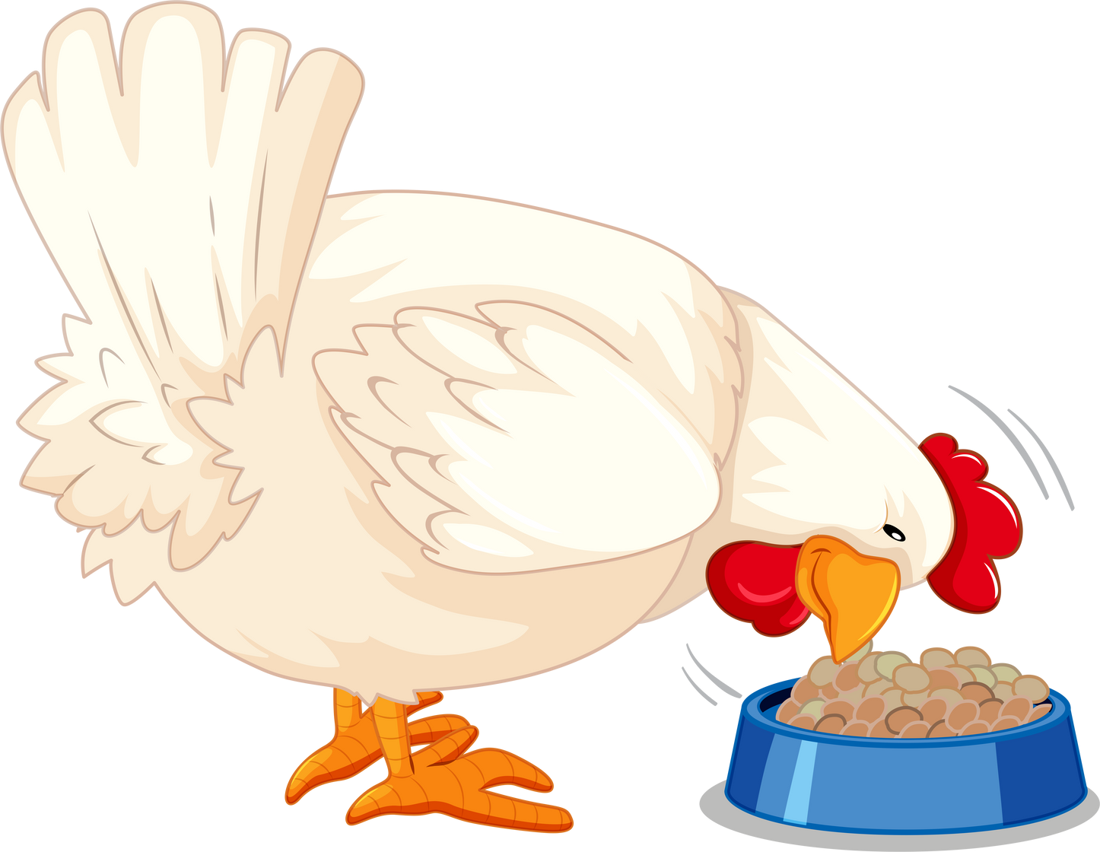
1. Tìm thừa số (theo mẫu)
Mẫu: x 5 = 35
35 : 5 = 7
?
x 4 = 28
x 3 = 12
6 x = 24
?
?
?
Thảo luận nhóm

Slide 7


x 4 = 28
7
?
28 : 4 = 7
b) x 3 = 12
4
?
12 : 3 = 4
c) 6 x = 24
4
?
24 : 6 = 4

Slide 8

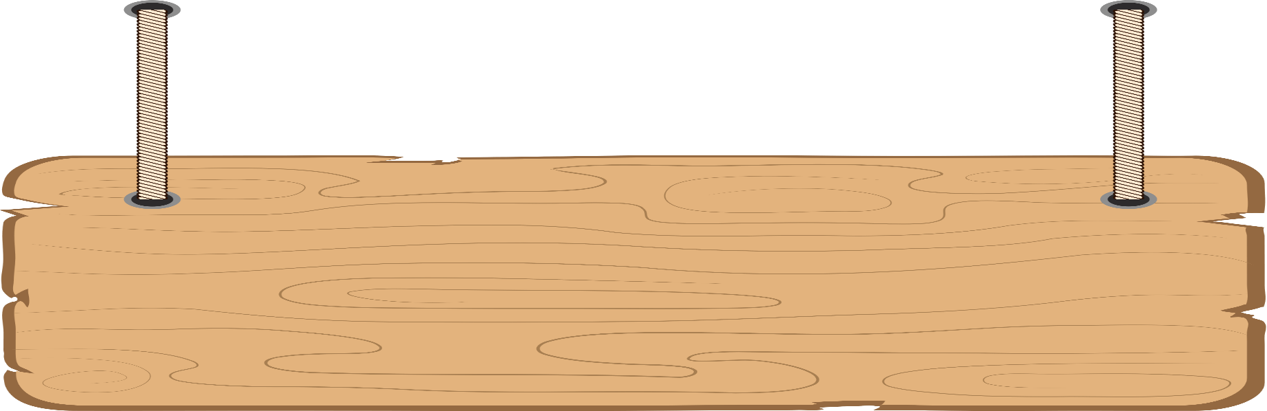







2. Số
Thử thách 1
THU HOẠCH CÀ RỐT
Thừa số | 8 | ? | 5 | 7 | ?
Thừa số | 4 | 6 | ? | ? | 9
Tích | 32 | 18 | 30 | 21 | 36
3
4
6
3

Slide 9
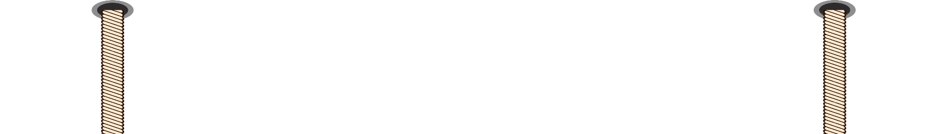
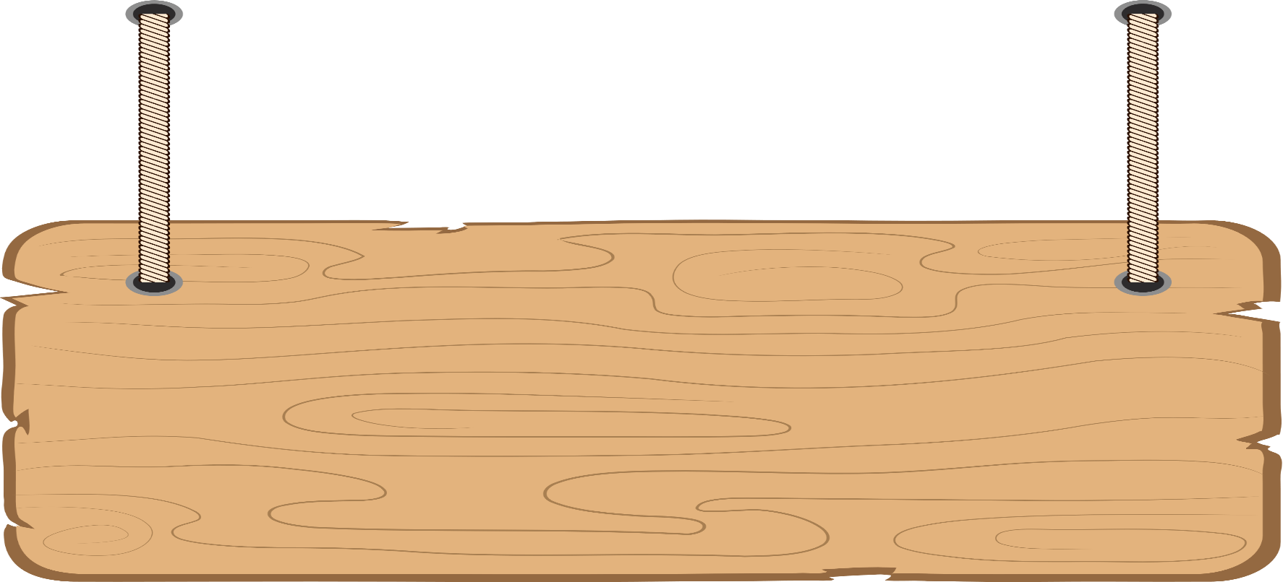


Thử thách 2
THU HOẠCH BÍ ĐỎ
3. 5 ca-bin chở tất cả 30 người. Biết rằng số người ở mỗi ca-bin như nhau. Hỏi mỗi ca-bin chở bao nhiêu người?

Slide 10

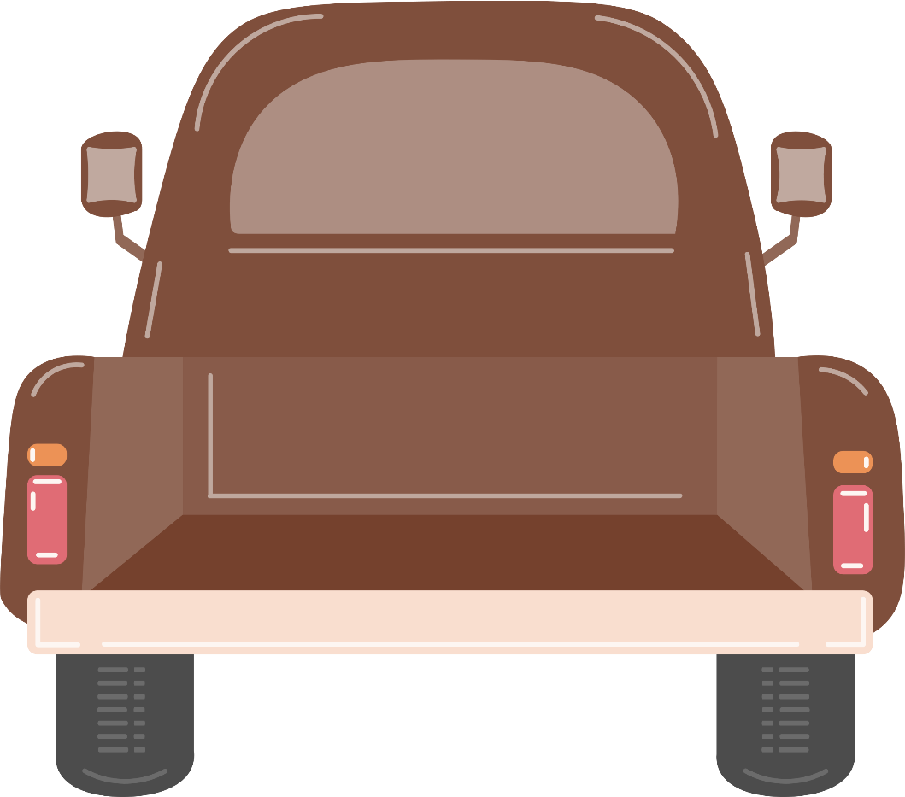
Bài giải
Mỗi ca bin chở số người là:
30 : 5 = 6 (người)
Đáp số: 6 người
Notes:
SAU KHI HS TRẢ LỜI XONG, GV CLICK CHUỘT VÀO CHIẾC XE ĐỂ TRỞ VỀ

